Slide 1
Крупнейшие города России

Slide 2
Наша страна имеет самую большую территорию для заселения. Не удивительно, что на просторах нашей необъятной Родины выросли города с многотысячным населением. На данный момент в России 15 городов, где проживает свыше одного миллиона человек.

Slide 3
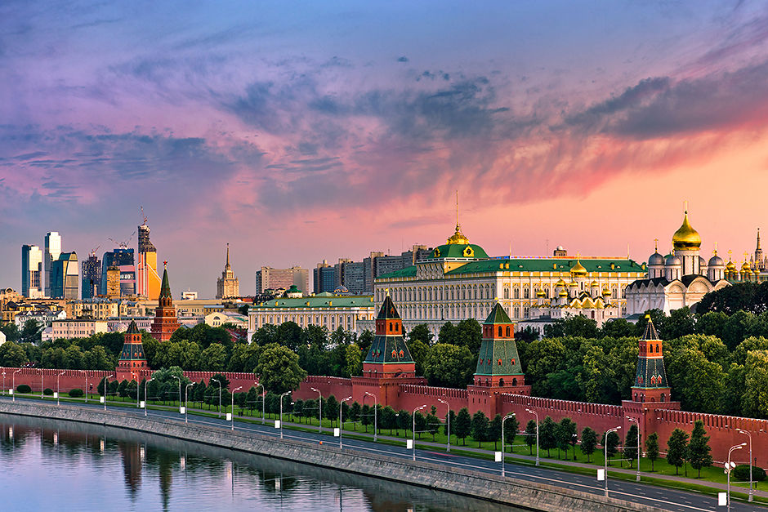
Москва – столица Российской Федерации, находится в центральной зоне Восточно-Европейской равнины, между реками - Волга и Ока, сквозь город протекает река – Москва. Единственный город в России с населением более 10 миллионов человек. Москва – город-герой.

Slide 4
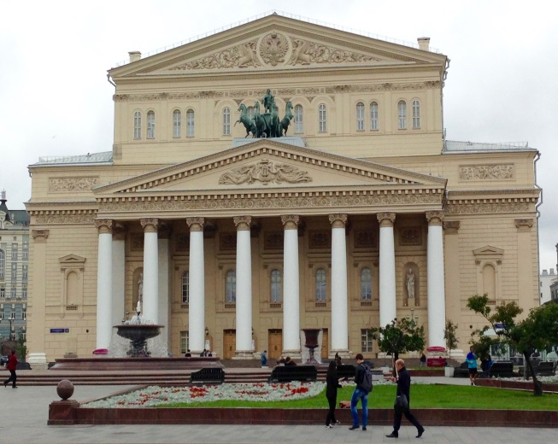
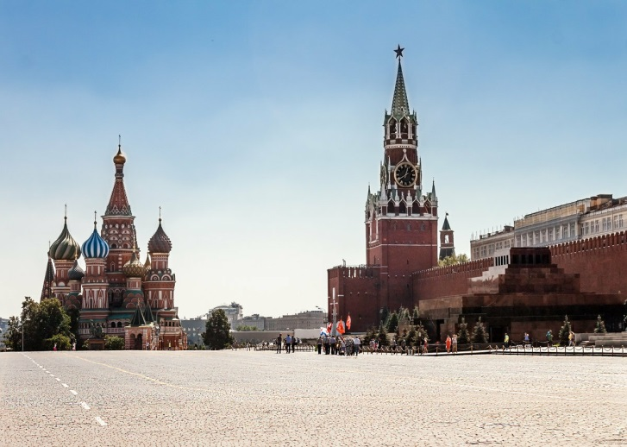
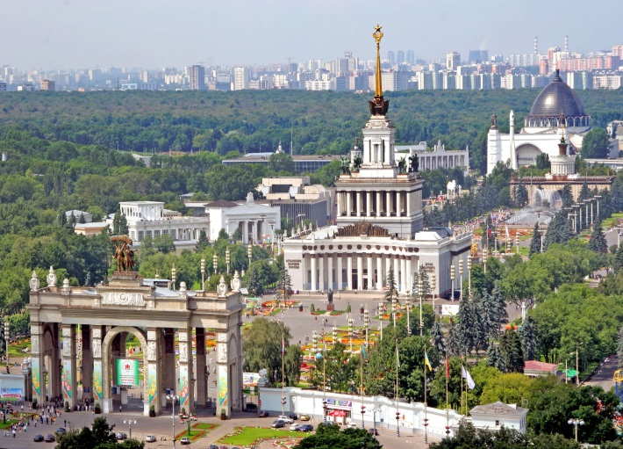
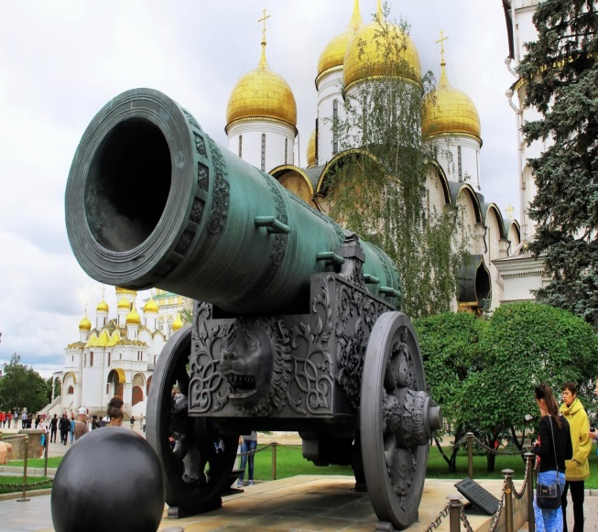
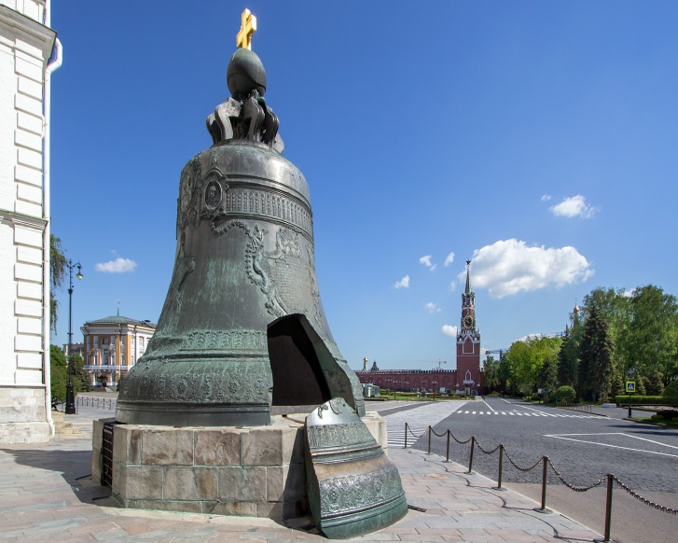
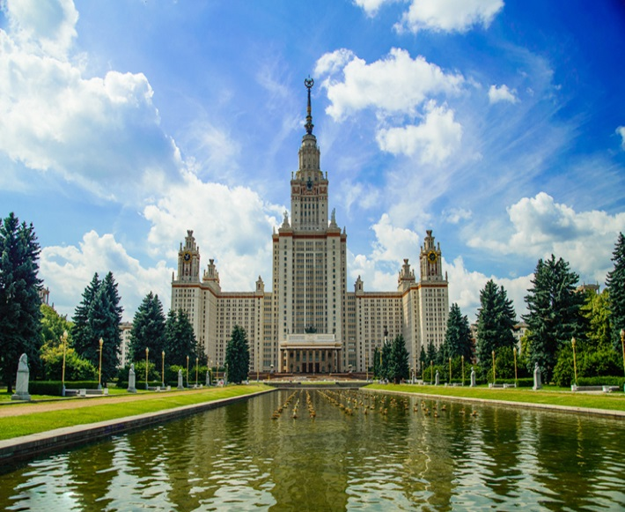

Slide 5
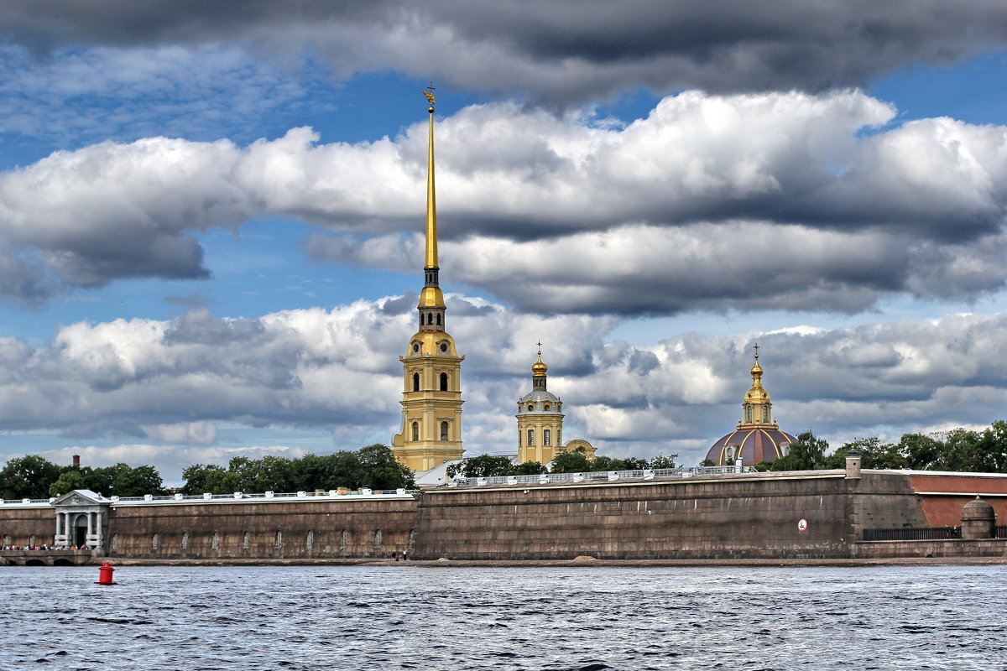
Санкт-Петербург - город федерального значения, по численности населения занимающий второе место в России после Москвы. Он расположен в северо-западной части России, на устье реки Невы и побережной части Финского залива. Санкт-Петербург является крупнейшим административным, промышленным, культурным, научным центром Западного ФО Российской Федерации, важным транспортным узлом. Город-герой.

Slide 6
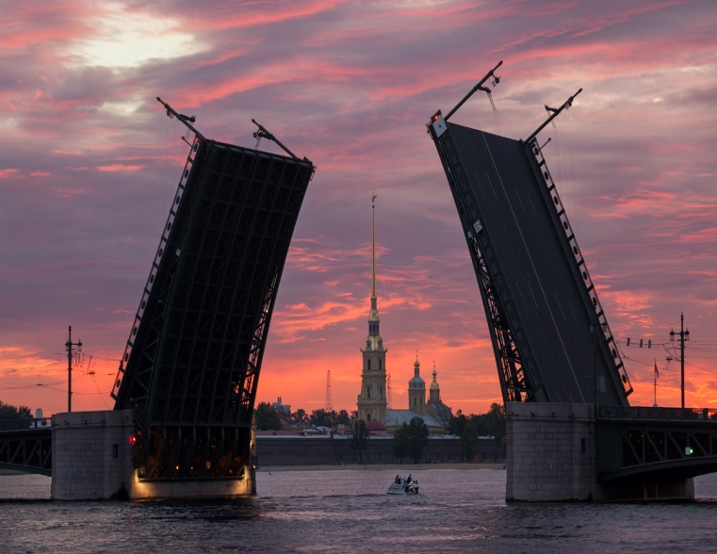
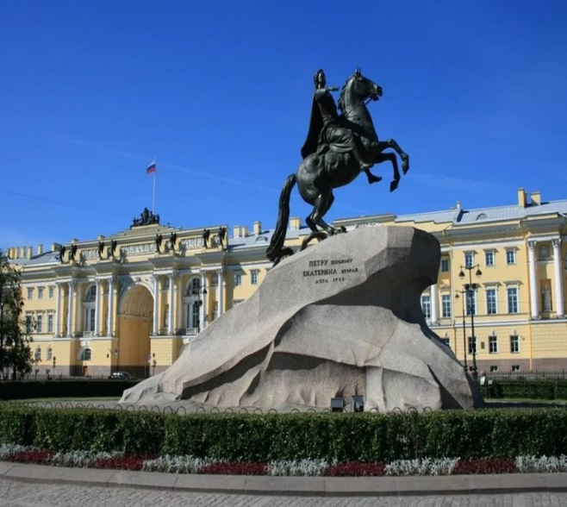
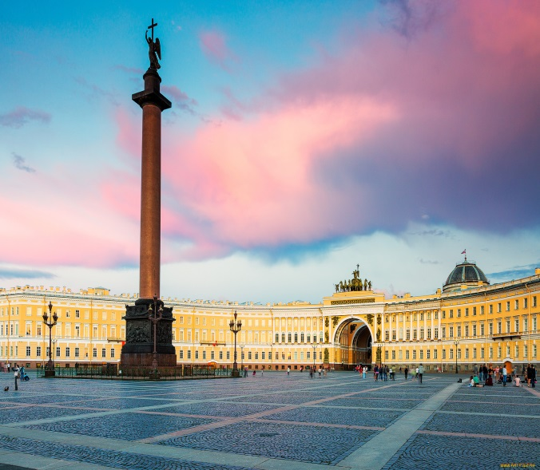
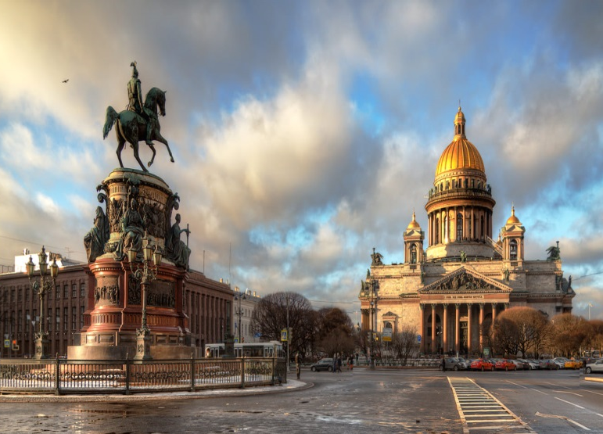
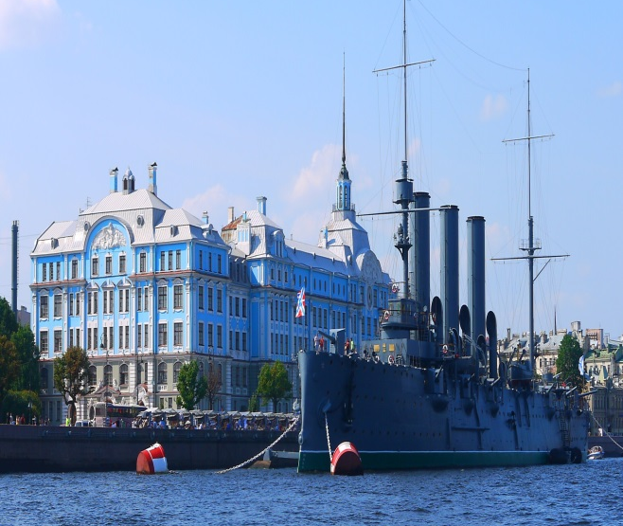
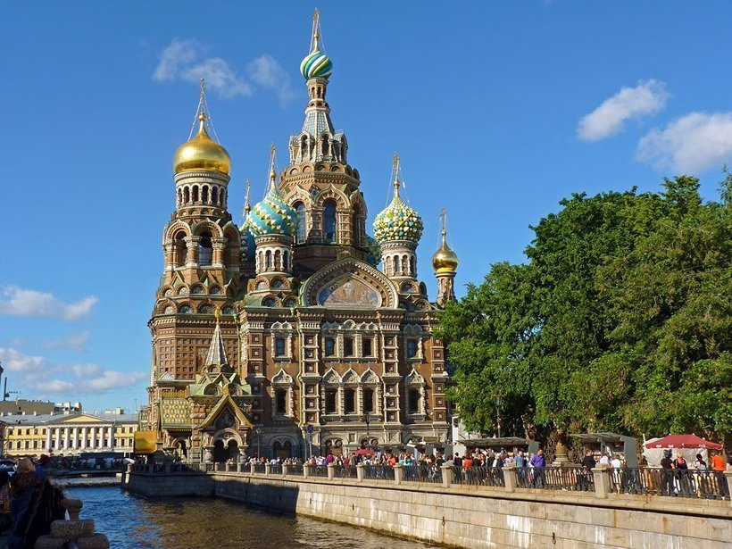

Slide 7
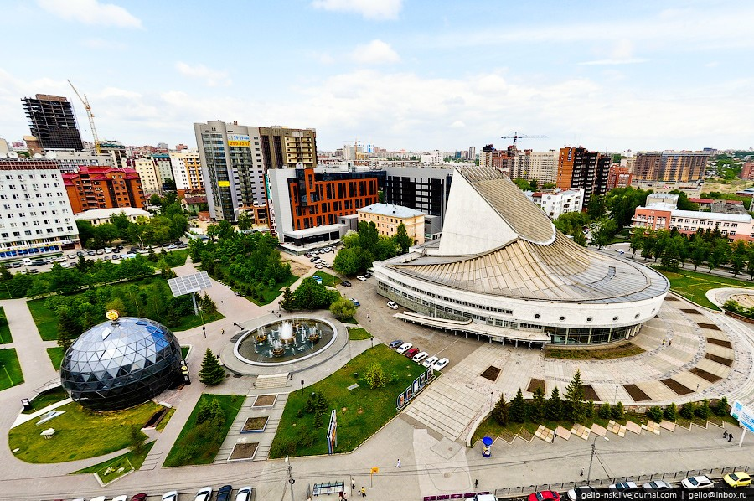
Новосибирск – занимает почётное третье место по численности населения. Город является административным центром для Сибирского ФО и Новосибирского региона. Находится на юго-востоке Западно-Сибирской равнины, на берегу реки Обь. Считается столицей инновационных технологий.

Slide 8
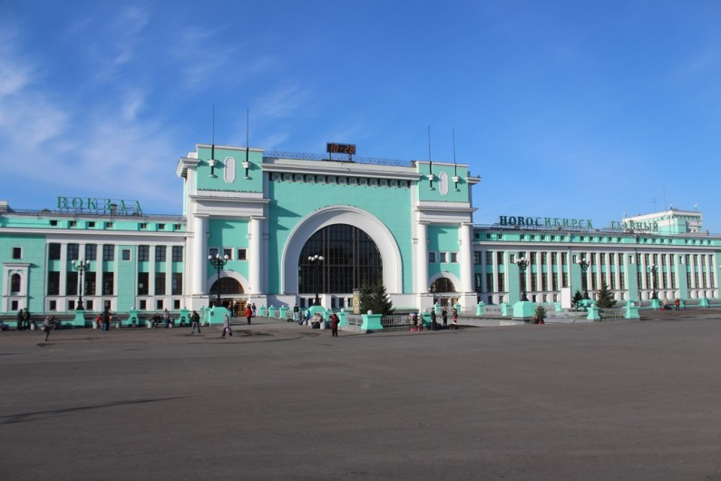
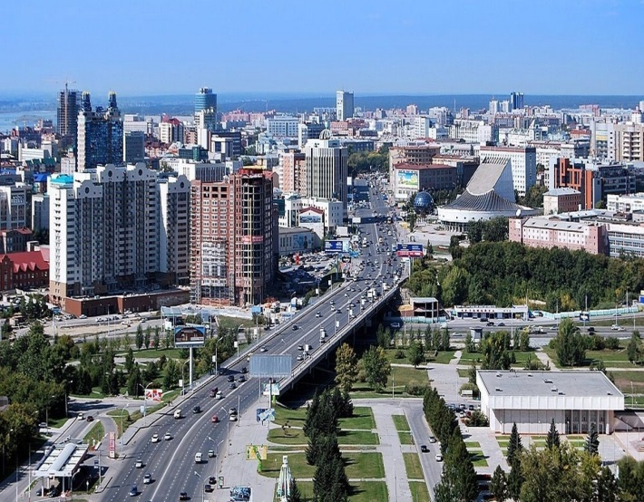
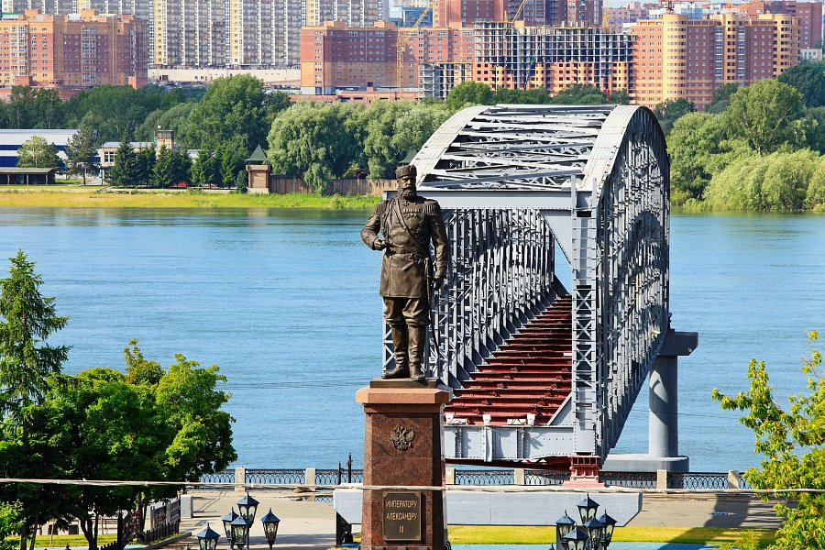
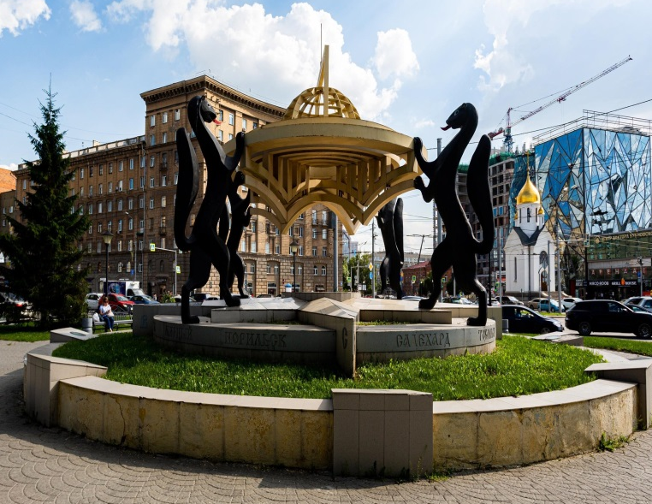
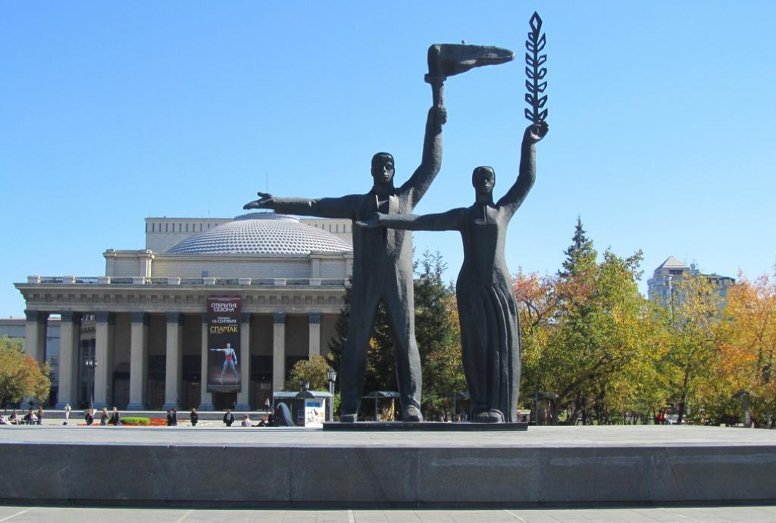
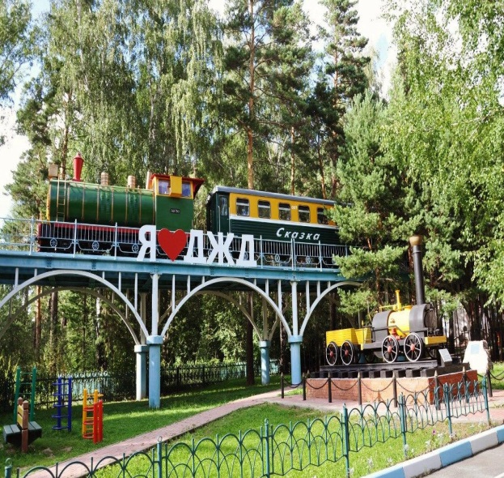

Slide 9
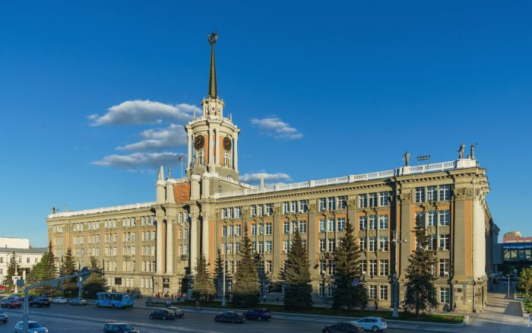
Екатеринбург – является административным центром Уральского ФО и Свердловского региона. Располагается город в Среднем Урале, по обоим берегам реки Исеть. Город-миллионник служит важным пограничным пунктом, связывающим азиатскую и европейскую части нашей необъятной Родины.

Slide 10
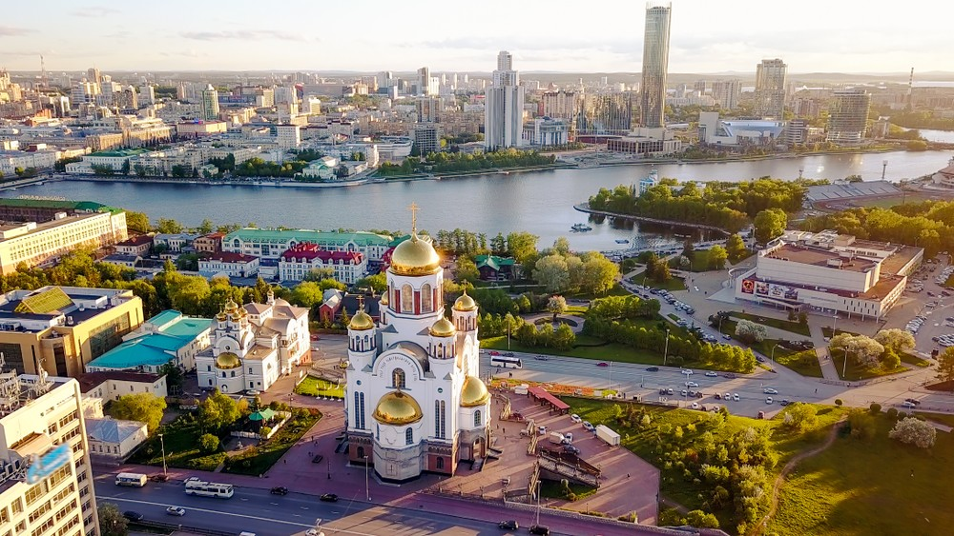
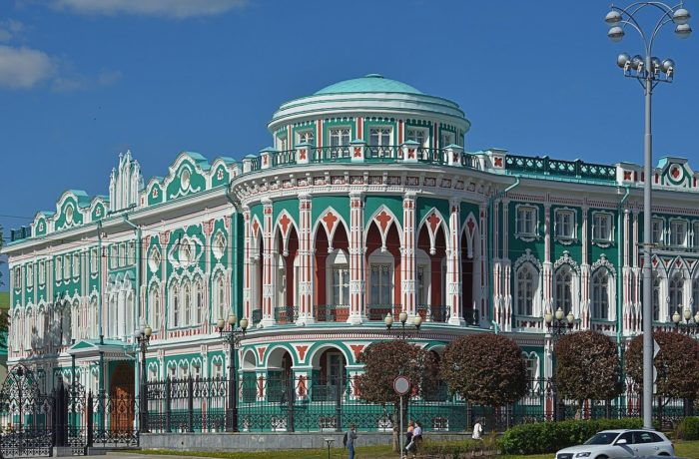
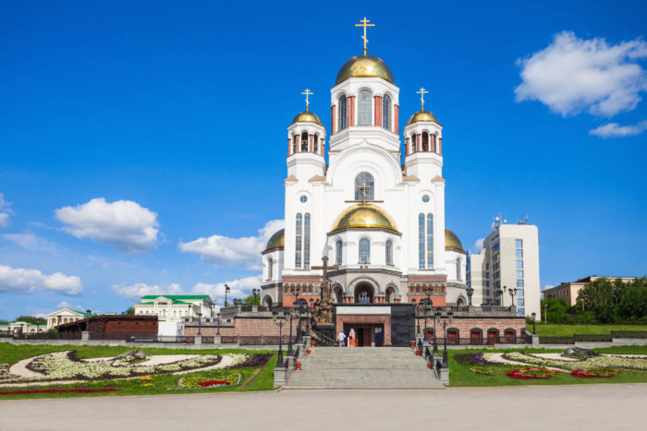
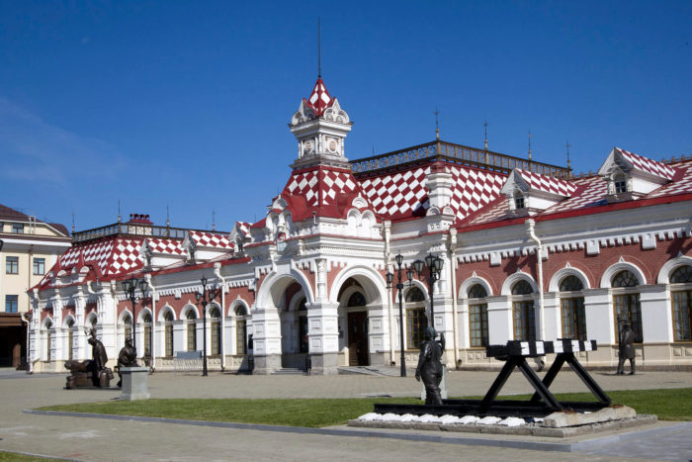
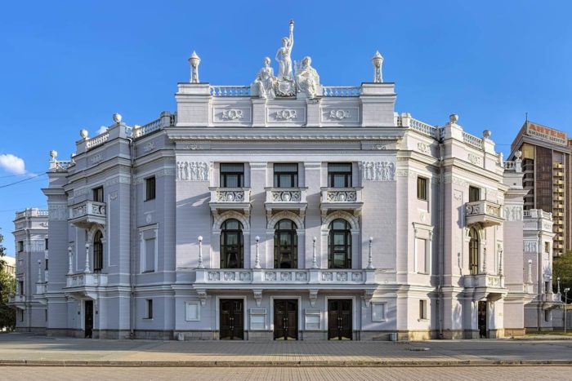
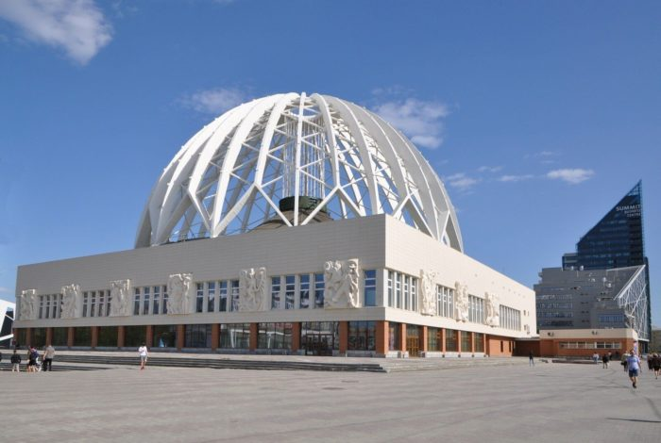

Slide 11
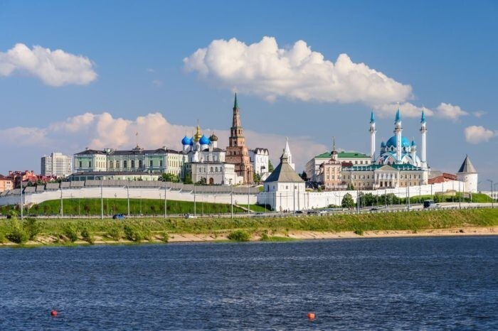
Казань - является столицей Республики Татарстан и располагается на левом берегу Волги, в 820 км от Москвы. Казань выступает в качестве посредника между Востоком и Западом, умело используя своё выгодное географическое положение.

Slide 12
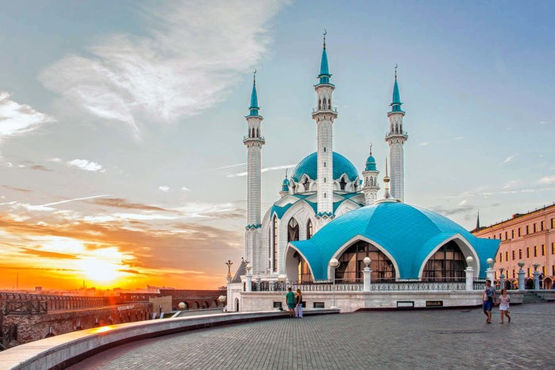
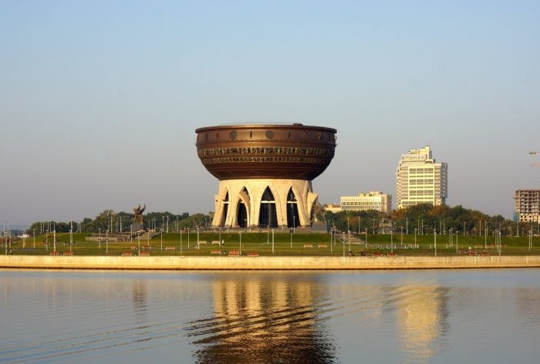
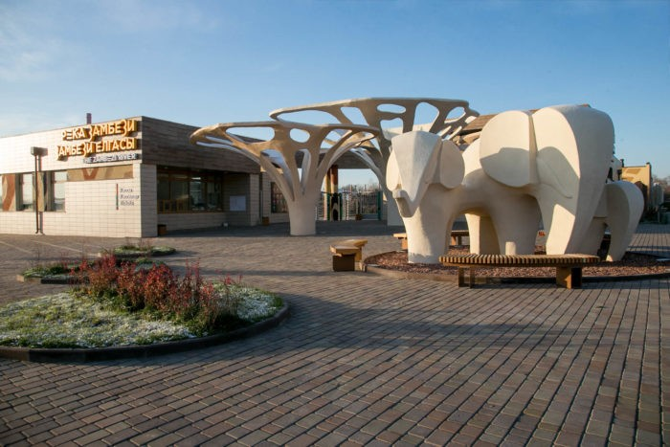
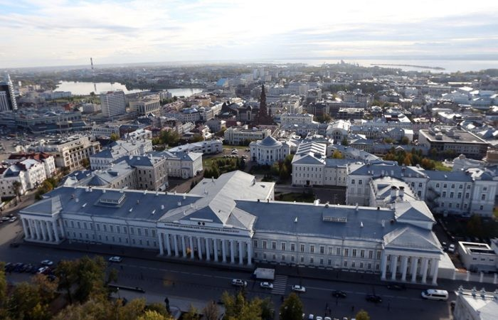
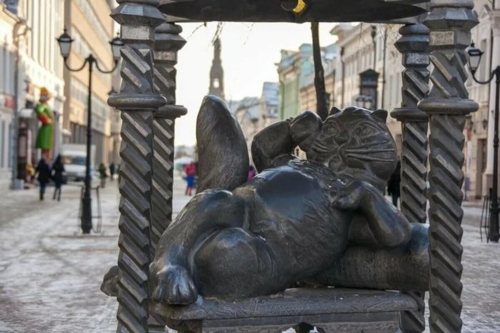
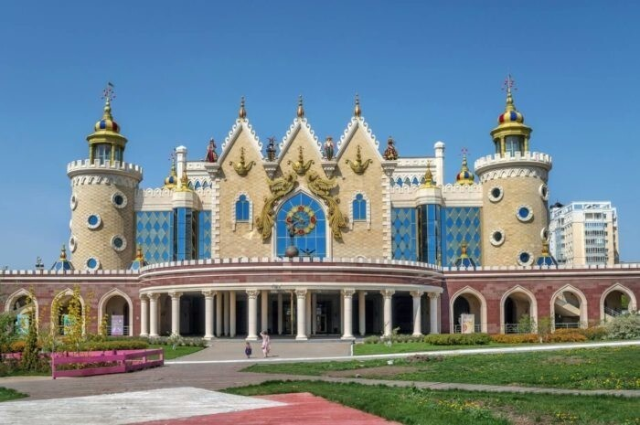

Slide 13
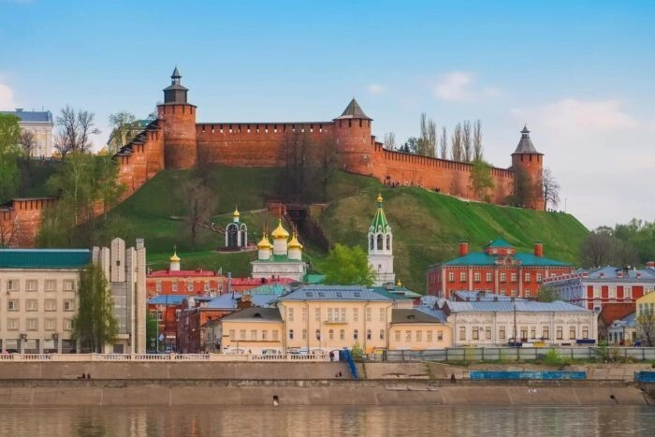
Нижний Новгород – город расположенный в центральной части России и являющийся административным центром Приволжского ФО и Нижегородской области. Его месторасположение – центр Восточно-Европейской равнины в слиянии рек Ока и Волга, делящие город на две части: Нагорную и Заречную. Город является важным экономическим, промышленным, научно-образовательным и культурным центром нашей страны, его древнейшая история (ему 800 лет),, множественные достопримечательности и живописные берега привлекают большое количество туристов, приезжающих из всех уголков России.

Slide 14
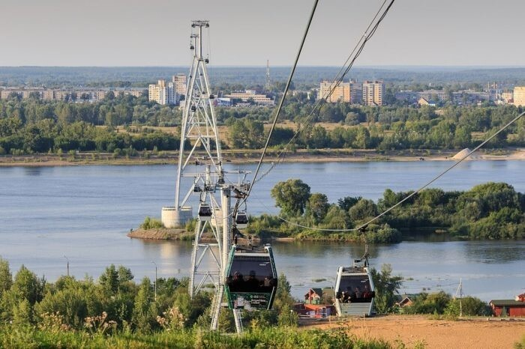
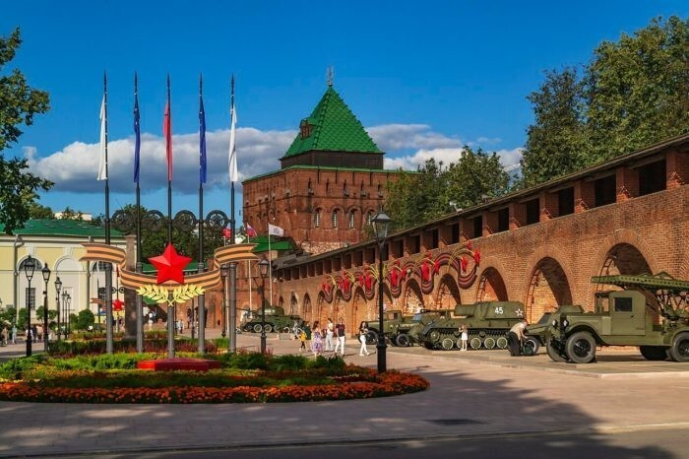
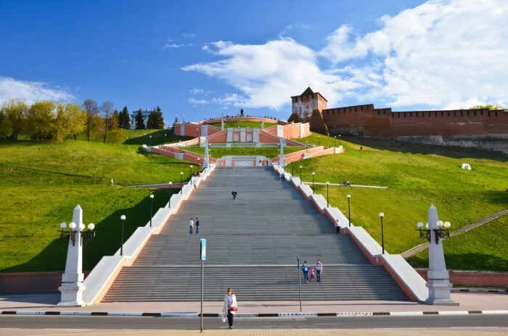
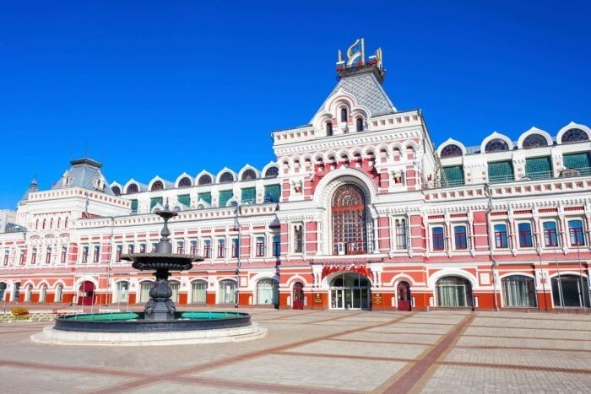
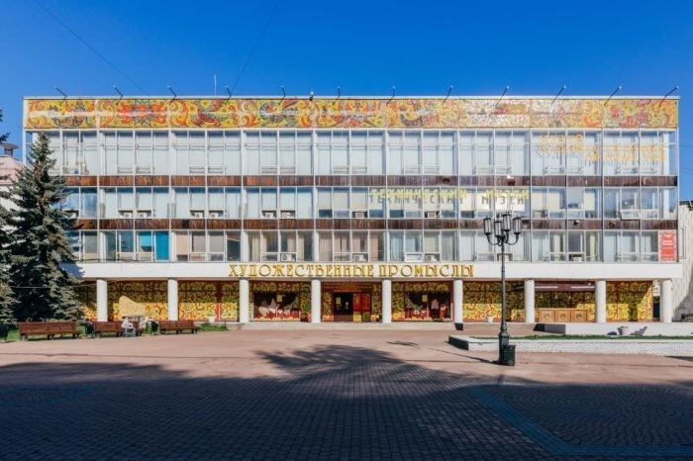
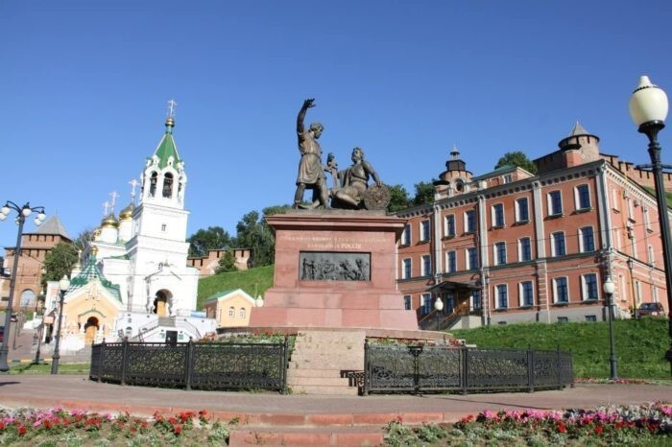

Slide 15
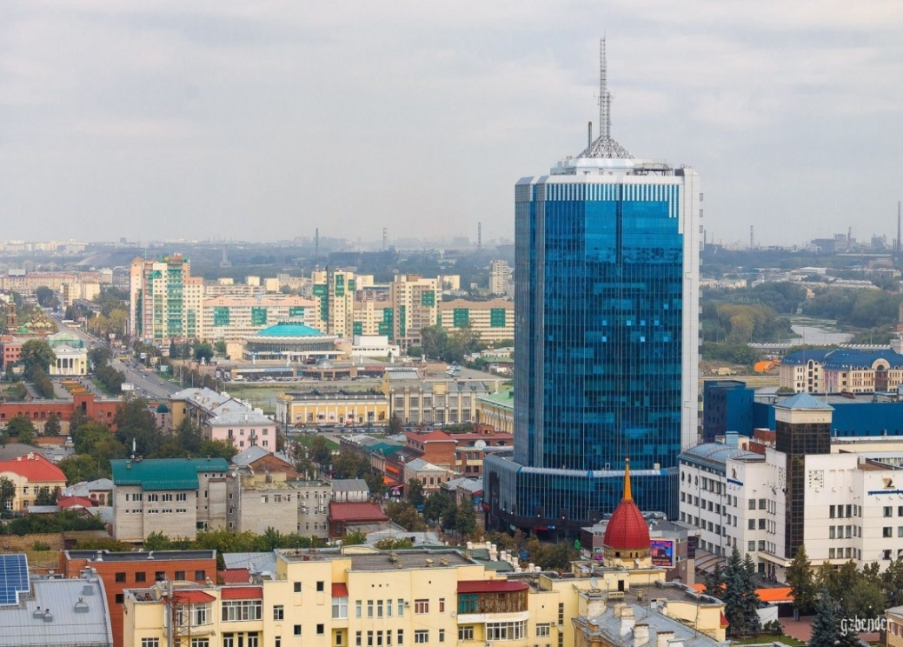
Челябинск – располагается практически в самом центре материка, в восточном направлении от Уральских гор, чуть южнее Екатеринбурга. Если классифицировать географически точно, то Челябинск находится в Западной Сибири и на Урале.

Slide 16
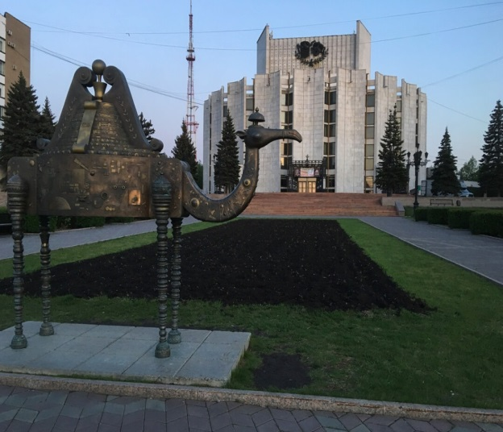
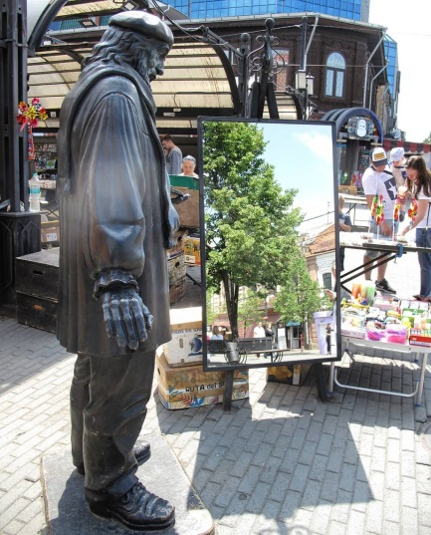
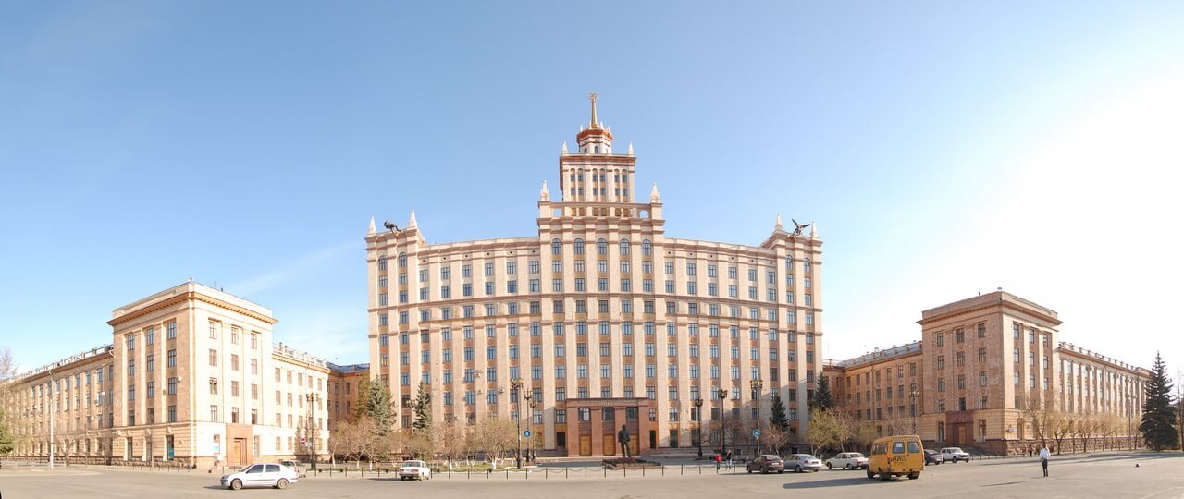
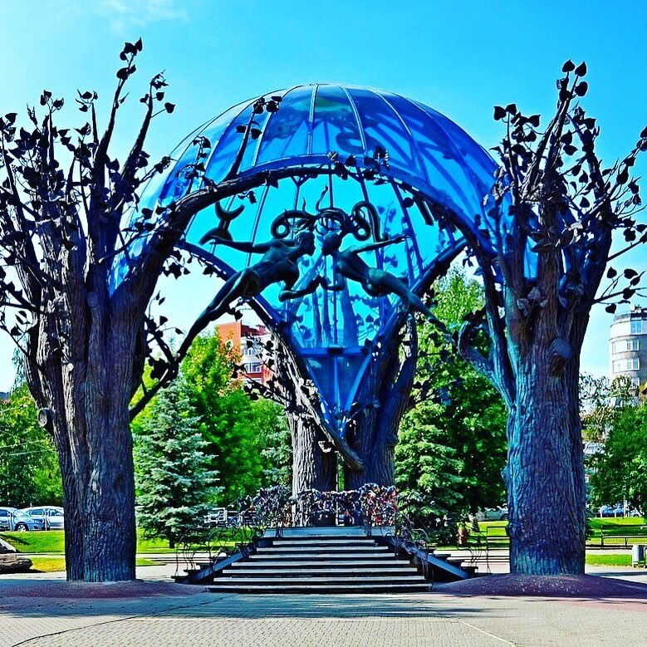
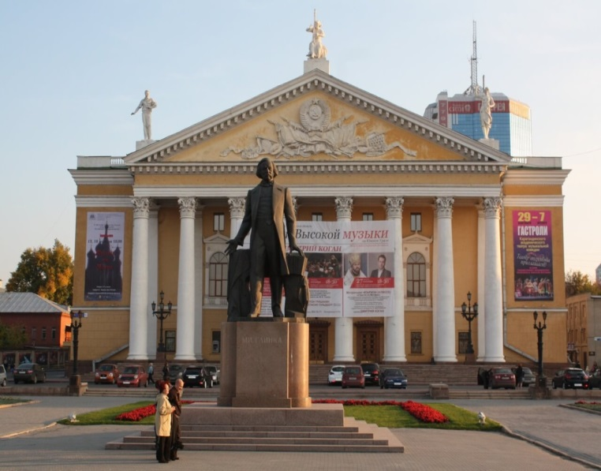
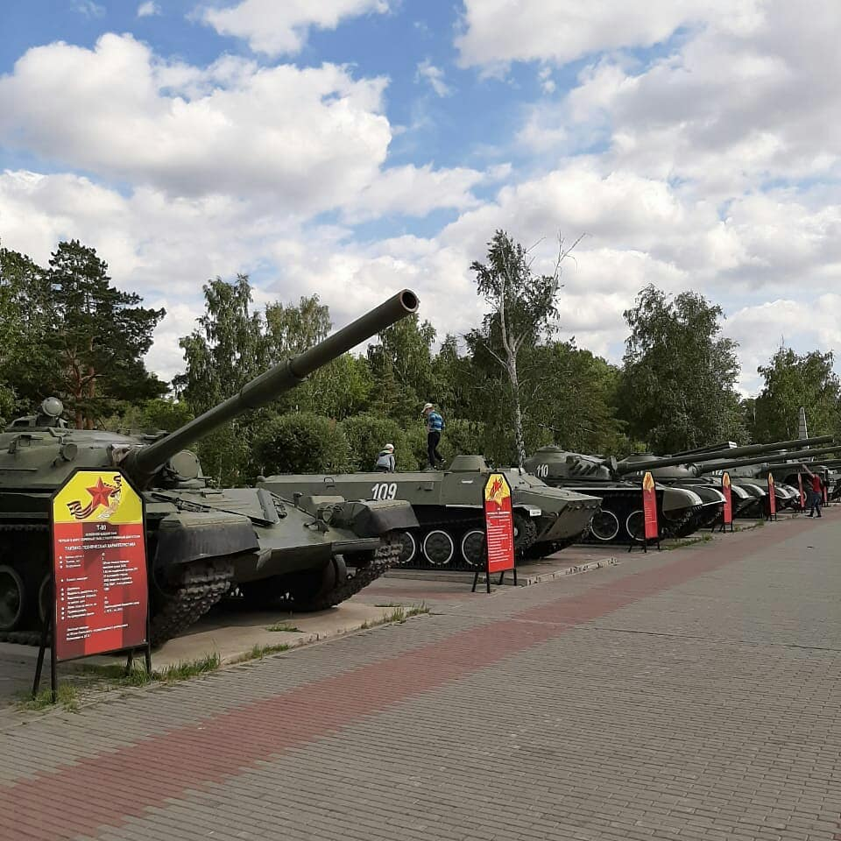

Slide 17
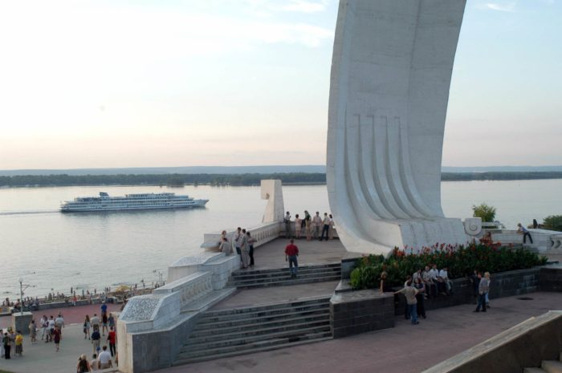
Самара является центром Поволжского экономического региона и одним из крупнейших городов Среднего Поволжья. С 2016 года – Город трудовой и боевой славы. Самара раскидывается напротив Самарской Луки возле впадения в неё рек Самары и Сока. Первое упоминание реки Самара, от которой и происходит имя самого города, относится к 921 году.

Slide 19
Омск - красивый сибирский город, располагается на месте соединения двух рек – Омь и Иртыш. Омск является центром одноимённой области и имеет почётное звание «Город воинской славы».

Slide 21
Ростов-на-Дону – крупнейший город на юге России, считается административным центром Южного ФО и Ростовского региона. Также он удостоился почётного звания «Город воинской славы».

Slide 23
Уфа - столица республики Башкортостан. Располагается Уфа на берегу реки Белой, западнее хребтов Южного Урала, большая часть города находится в междуречье Уфы и Белой.

Slide 25
Красноярск - крупный промышленный и образовательный центр Восточной Сибири. Является одним из важнейших и старинных городов Российской Федерации на территории Центральной и Восточной Сибири. Его территория раскинулась на берегах Енисея там, где сходятся Западносибирская Равнина, Среднесибирская плоскогорье и Саянские горы.

Slide 27
Воронеж – город центральной части европейской части России. Это административный центр Воронежской области расположенный на берегах Воронежского водохранилища и реки Воронеж. Он является крупным культурным, промышленным центром Центрально-Чернозёмного экономического региона , железнодорожным и автомобильным узлом. От столицы РФ Москвы до Воронежа – 534 км.

Slide 29
Пермь – крупный город в восточно-европейской части РФ, является центром административного Пермского округа и транспортным узлом Транссибирской магистрали. Географическое положение Перми – берег реки Камы, недалеко от устья реки Чусовой.

Slide 31
Волгоград – именно тут состоялась знаменитая Сталинградская битва. Сейчас Волгоград мирный город, административный центр Волгоградской области. Располагается город на Приволжской возвышенности (южная часть) и Сарнинской низменности (восточная часть), расстояние до столицы России составляет 964 км. Город-герой.

